Slide 1
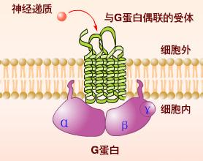
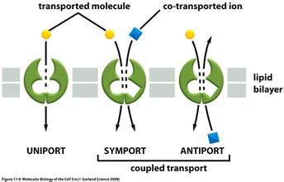
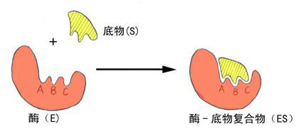
背景
1. 蛋白质与小分子如何实现结合，是哪些作用力驱动了蛋白质与小分子的识别和结合？
信号传导
2. 结构上的适配如何实现不同的功能，蛋白质-小分子结合的强弱是如何决定的（亲和力大小）？
蛋白质-小分子相互作用
分子转运
3. 是否存在特定的可复用的结合模块，如果存在，这些模块又如何组合实现完整的功能？
酶催化

Slide 2
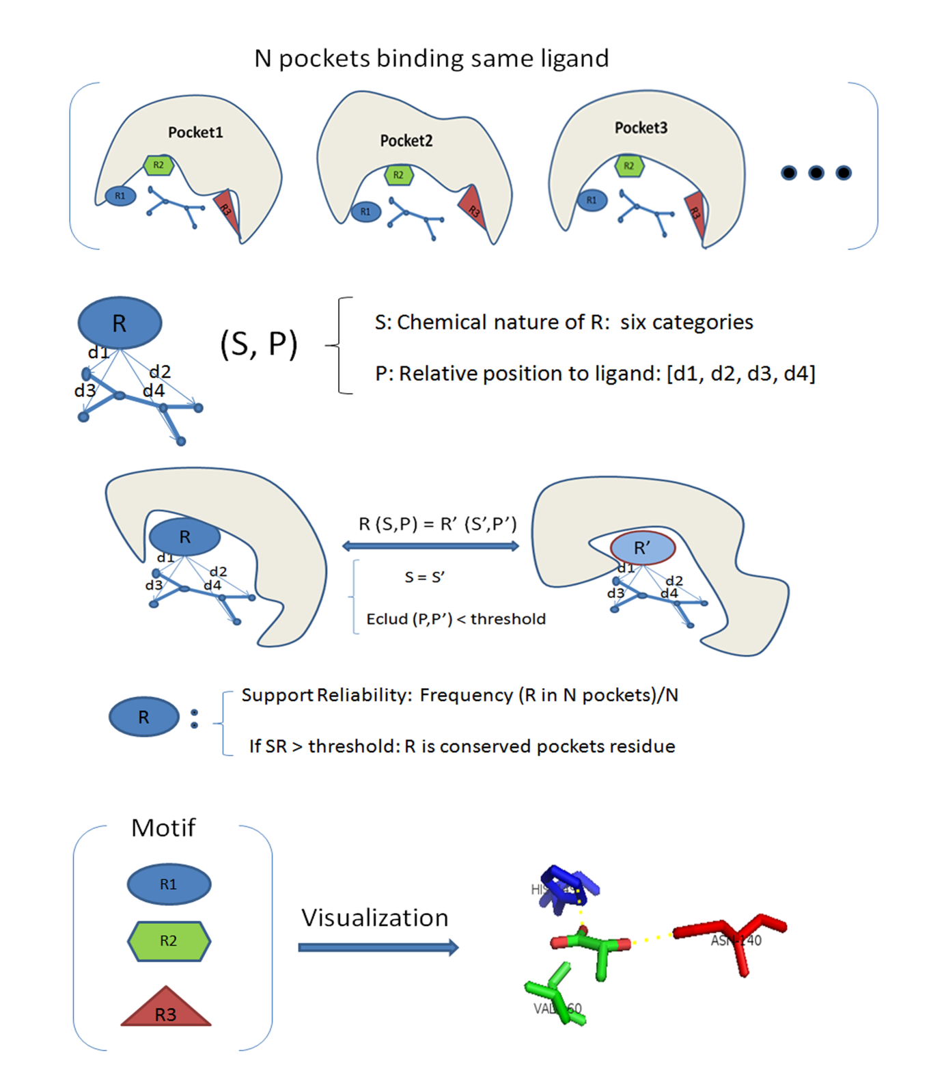
Construct a dataset containing proteins binding same ligand
LibME 算法流程
Describe pocket residues by chemical nature and locality
Define equivalent residues across different pockets
Calculate S for each pocket residues
Generate motif consist of conserved residues and plot the motif by PyMOL

Slide 3
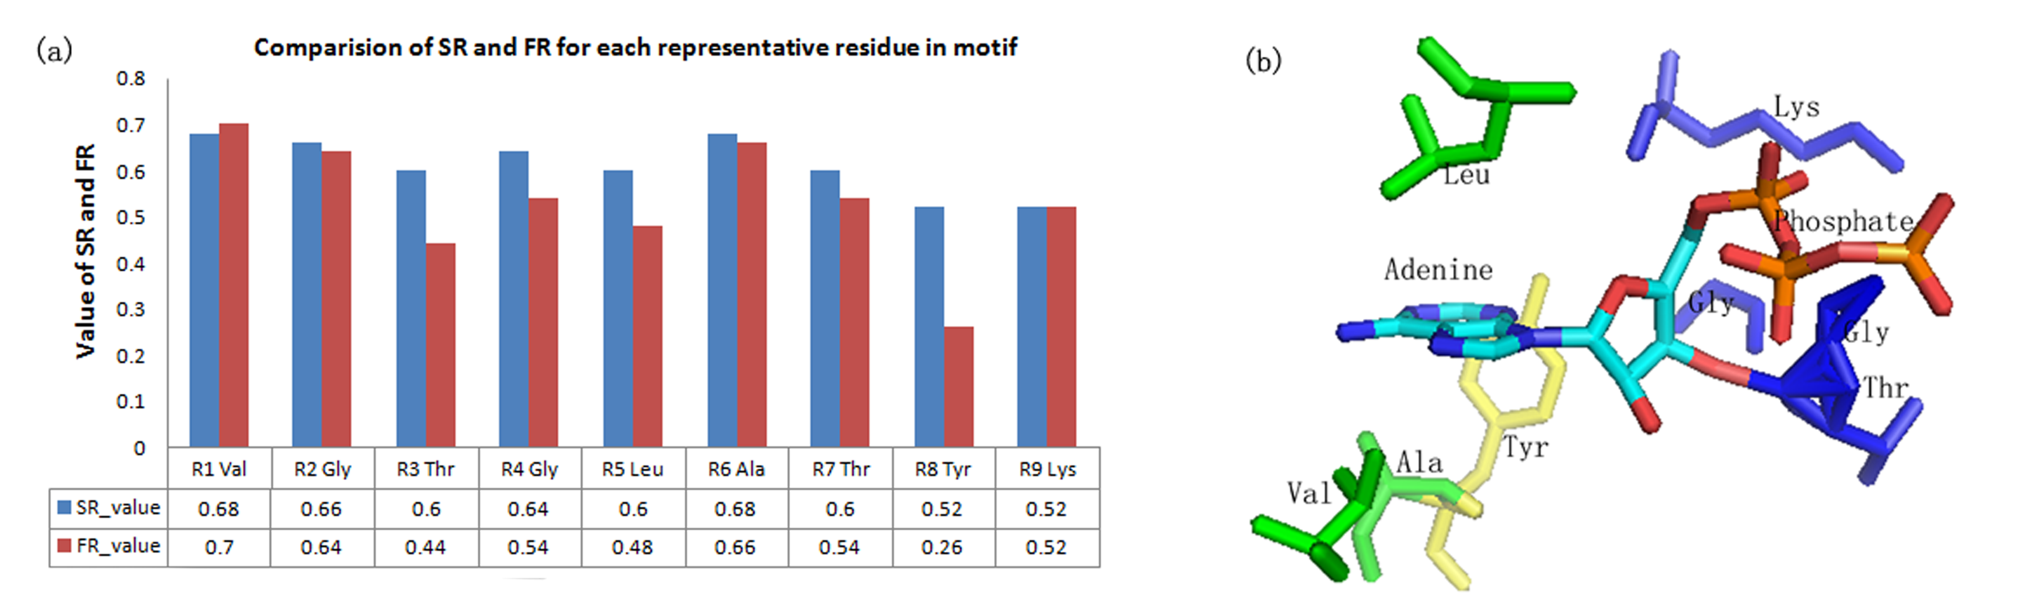
Binding-motif for ATP

Slide 4
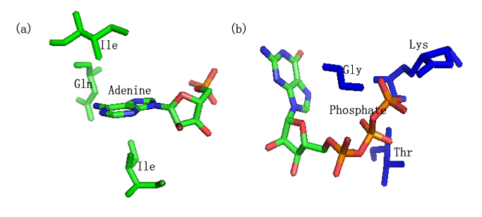
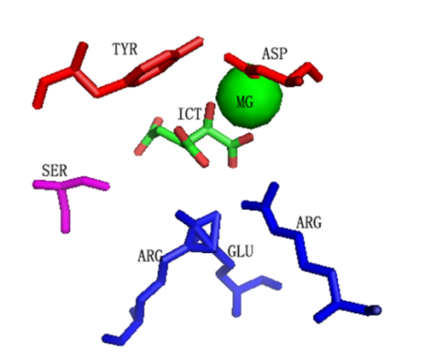
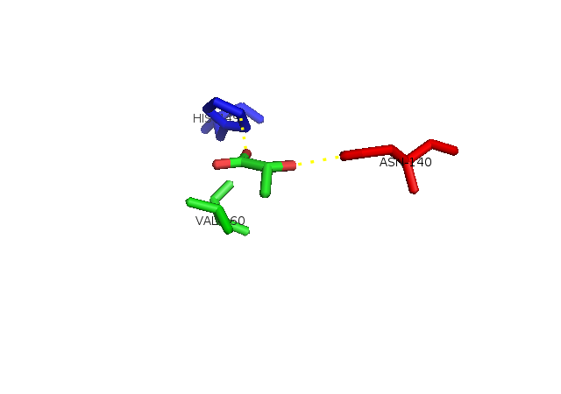
Binding-motif for AMP’s adnine and GTP’s phosphate
Binding-motif for ICT
Binding-motif for LAC

